Slide 1



Hình đồng dạng trong thực tiễn (3 tiết)
PHÒNG GD&ĐT………..
TRƯỜNG THCS ………….……
Đ7-C3-Tiết 10
Giáo viên: TÔ KHÁNH LINH – THCS TRỌNG ĐIỂM – CẨM PHẢ

Slide 2
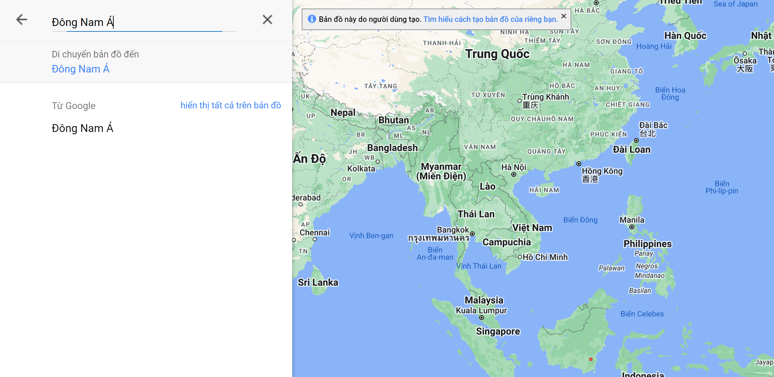
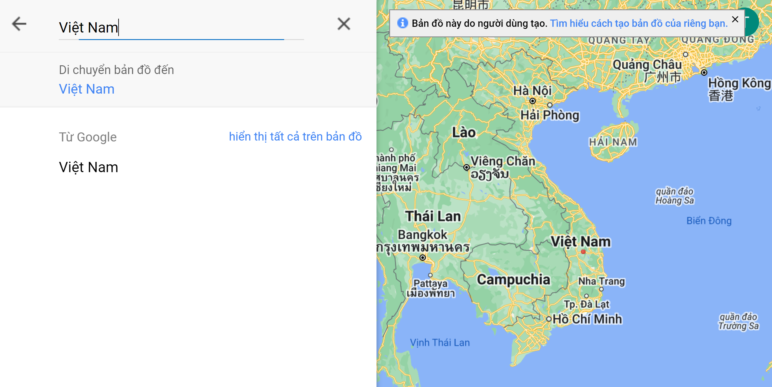
HOẠT ĐỘNG MỞ ĐẦU
Nhiệm vụ:
Các em hãy:
- Truy cập vào google map bản đồ vệ tinh.
https://www.google.com/maps/d/viewer?mid=18jZ9ng0IEKHx04iqpB6LuS0q8s&hl=vi&ll=16.083766985141875%2C105.80356199999999&z=5
- Tìm kiếm: “Đông Nam Á” và “Việt Nam” trên bản đồ vệ tinh Googlemap. Đối chiếu hình ảnh cuả bản đồ Việt Nam trong 2 thao tác tìm kiếm.
- Nếu cần sử dụng bản đồ vệ tinh để so sánh diện tích lãnh thổ của Việt Nam với các nước trong khu vực Đông Nam Á, ta nên thực hiện thao tác tìm kiếm nào?
- Nếu cần sử dụng bản đồ vệ tinh để xem vị trí của quần đảo Trường Sa, Hoàng Sa nằm ở vị trí nào trên lãnh thổ nước ta, ta nên thực hiện thao tác tìm kiếm nào?

Slide 3
HOẠT ĐỘNG MỞ ĐẦU
Hai hình ảnh nước Việt Nam trên 2 kết quả tìm kiếm là 2 hình đồng dạng. Hình đồng dạng được sử dụng nhiều trong khoa học và công nghệ tùy từng mục đích sử dụng khác nhau.

Slide 4

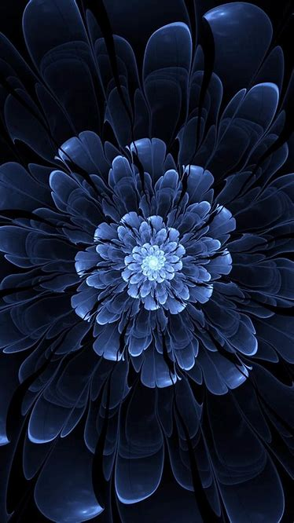
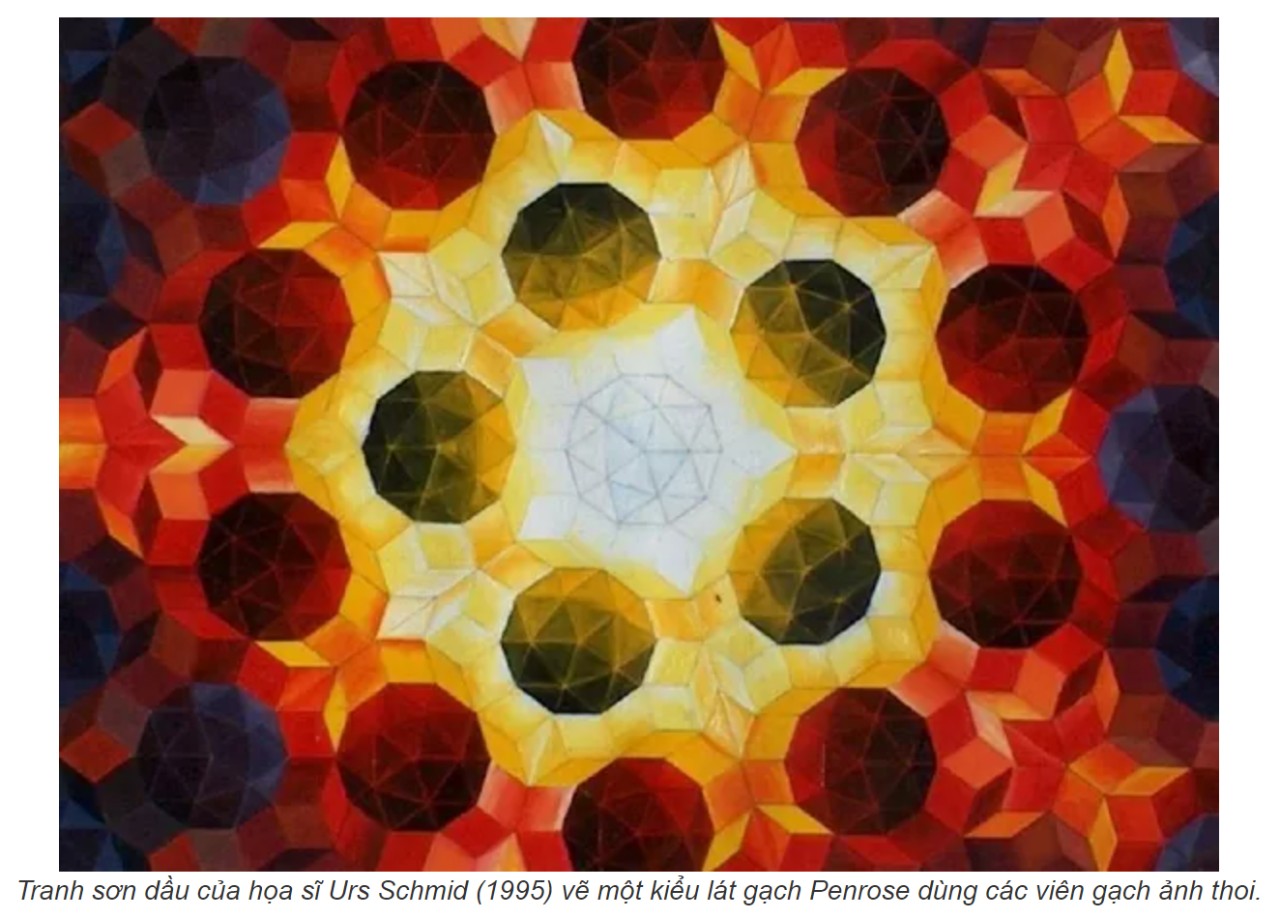
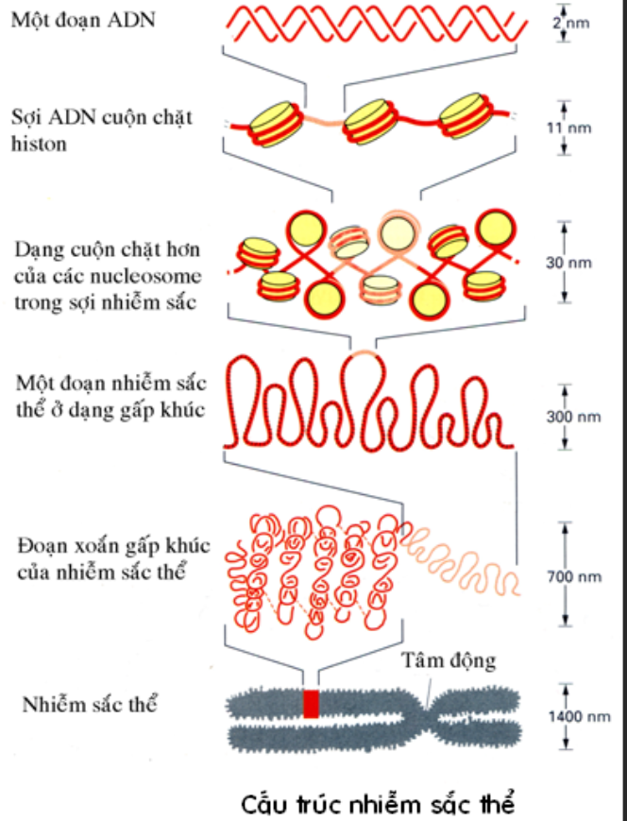
§10. HÌNH ĐỒNG DẠNG TRONG THỰC TIỄN
III. Hình đồng dạng trong khoa học và công nghệ
Nêu ví dụ về hình đồng dạng trong các ngành khoa học cụ thể.
HOẠT ĐỘNG HÌNH THÀNH KIẾN THỨC
Màn hình nền iphone 7

Slide 5
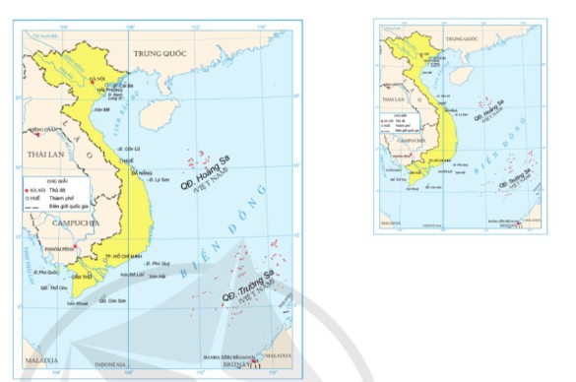
§10. HÌNH ĐỒNG DẠNG TRONG THỰC TIỄN
III. Hình đồng dạng trong khoa học và công nghệ
1. Lược đồ Việt Nam
HOẠT ĐỘNG HÌNH THÀNH KIẾN THỨC
Màn hình nền iphone 7
Notes:
Yêu cầu HS: Nêu ví dụ về hình đồng dạng trong các ngành khoa học cụ thể.
- GV kết luận hình đồng dạng được sử dụng nhiều trong khoa học và công nghệ với mục đích khác nhau.

Slide 6
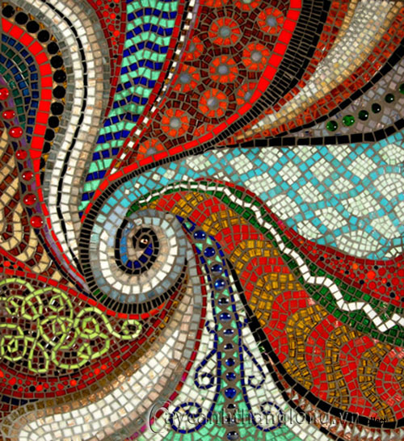
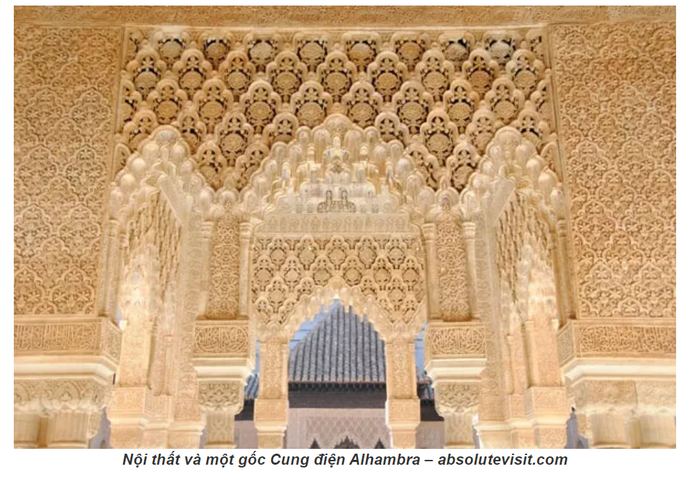
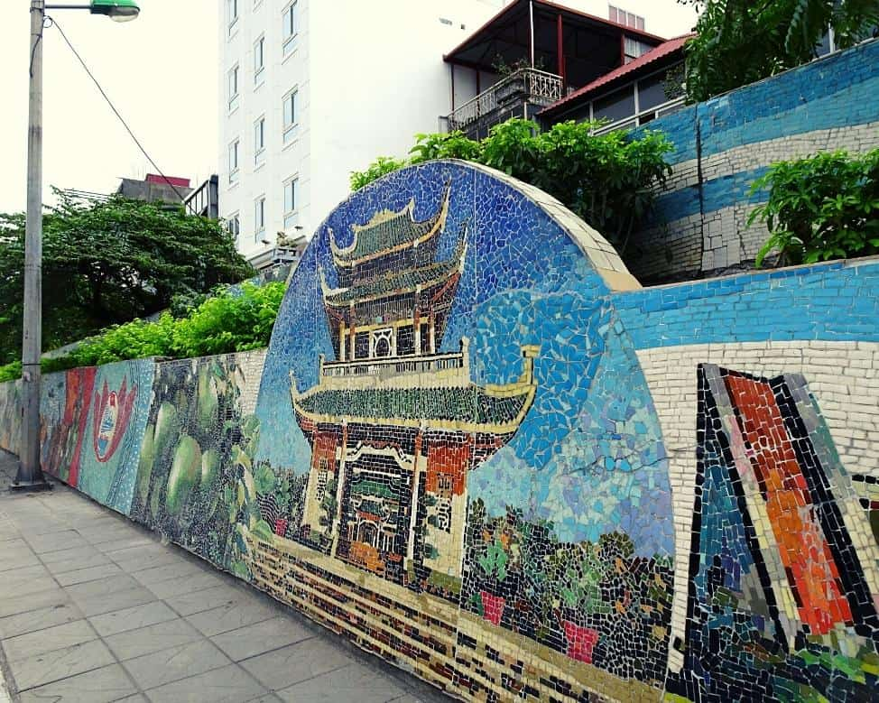
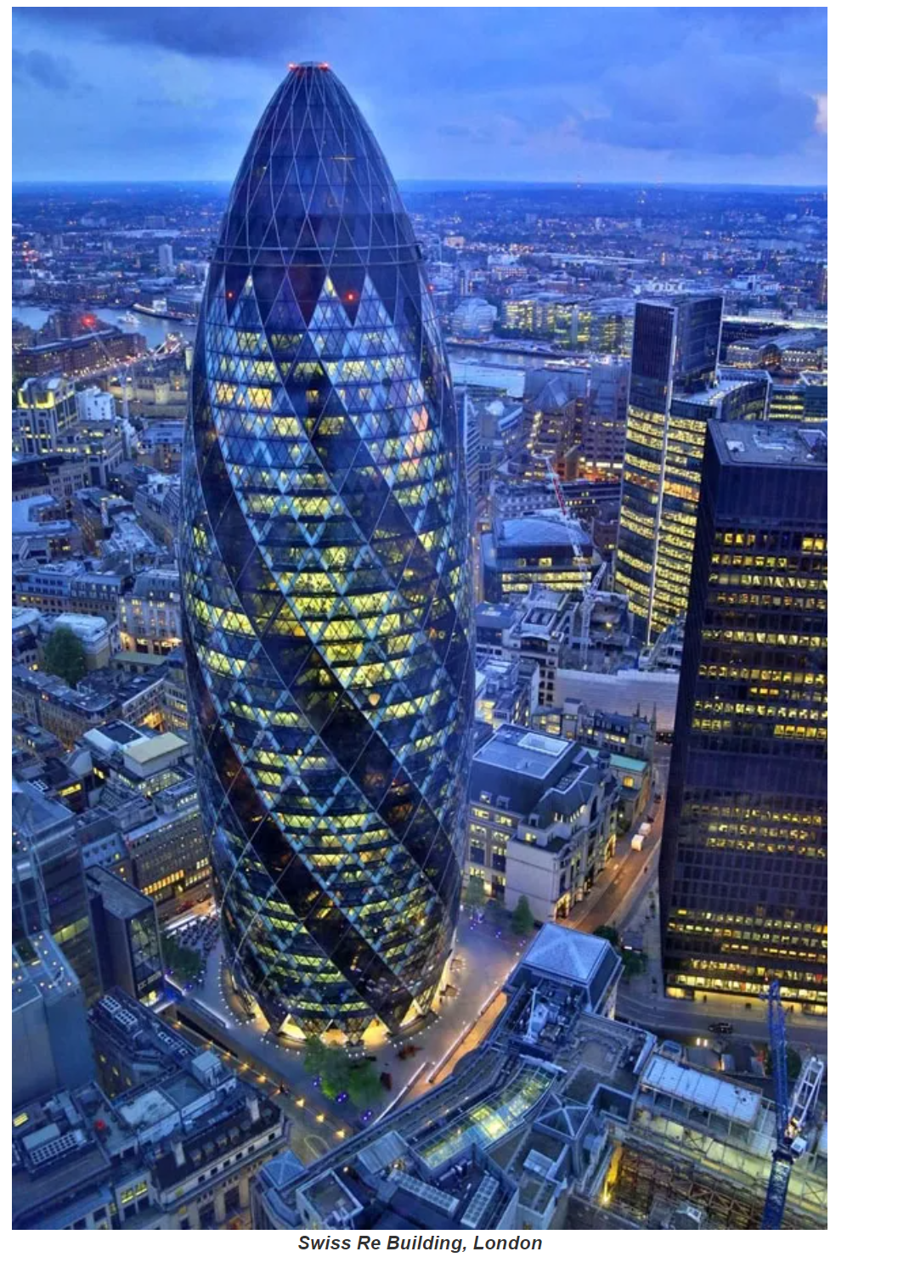
§10. HÌNH ĐỒNG DẠNG TRONG THỰC TIỄN
III. Hình đồng dạng trong khoa học và công nghệ
2. Các Tessellations được sử dụng trong thiết kế và trang trí
HOẠT ĐỘNG HÌNH THÀNH KIẾN THỨC
Con đường Gốm sứ - Hà Nội
Notes:
Tessellations là một kỹ thuật trong trang trí sử dụng các khối hình học để tạo nên họa tiết trang trí có tính lặp lại và thẩm mỹ cao, được cho rằng đã xuất hiện từ 4000 năm TCN.
Trải qua hàng ngàn năm hình thành và phát triển, tessellations dường như chưa bao giờ ngừng thể hiện nét quyến rũ của đứa con lai giữa Toán học và Nghệ thuật. Các nhà sáng tạo trên nhiều lĩnh vực ứng dụng từ xa xưa đến nay đã và đang cho ra đời những phân nhánh thú vị với Tessellations.
Sau đây, chúng ta sẽ cùng điểm qua những nghệ sĩ và công trình sáng tạo tiêu biểu về tessellation.
* M. C. Escher:
Nghệ sĩ thế kỷ 20 Maurits Cornelis Escher đã những tác phẩm đa chất liệu, thể nghiệm xung quanh quy luật thị giác và kỹ thuật tessellation. Khối sản phẩm đồ sộ của ông nhận được sự công nhận gần như ngay lập tức bởi các nhà khoa học và toán học.

Slide 7
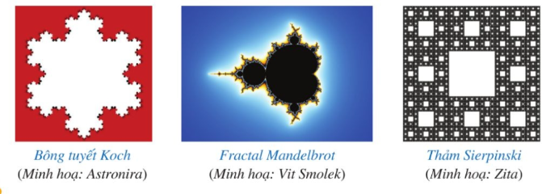
§10. HÌNH ĐỒNG DẠNG TRONG THỰC TIỄN
III. Hình đồng dạng trong khoa học và công nghệ
3. Một số cấu trúc fractal cơ bản trong toán học
HOẠT ĐỘNG HÌNH THÀNH KIẾN THỨC
Notes:
Ứng dụng thực tế liên quan đến Fractal đang ngày càng tăng như những bông hoa bừng nở khi mùa xuân đến. Từ thị trường chứng khoán đến vật lý thiên văn, từ sinh học đến hóa học.
Yêu cầu HS: Nêu ví dụ về hình đồng dạng trong các ngành khoa học cụ thể.
- GV kết luận hình đồng dạng được sử dụng nhiều trong khoa học và công nghệ với mục đích khác nhau.

Slide 8
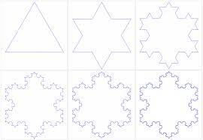
§10. HÌNH ĐỒNG DẠNG TRONG THỰC TIỄN
III. Hình đồng dạng trong khoa học và công nghệ
3. Một số cấu trúc fractal cơ bản trong toán học
Bông tuyết Koch – Vẻ đẹp của Toán học
Bông tuyết Koch (đường cong Koch, ngôi sao Koch), là một trong nhiều phân dạng hình học fractal được phát hiện sớm nhất, do nhà toán học người Thụy Điển Helge von Koch đưa ra khái niệm vào năm 1904 .Ông đã đưa ra định nghĩa về đường cong Koch là “Trên một đường cong nối liền không thể vẽ một tiếp tuyến bằng các phép dựng hình cơ bản”
HOẠT ĐỘNG HÌNH THÀNH KIẾN THỨC
https://youtu.be/azBNsPa1WC4
Notes:
Giáo viên giới thiệu, để xây dựng mô hình của bông tuyết Koch cơ
bản từ sự kết hợp của các tam giác đều một cách vô tận, ba đường cong Koch tạo nên một bông tuyết Koch.
1. Chia một cạnh tam giác đều thành ba phần bằng nhau
2. Bên ngoài cạnh tam giác đầu tiên vẽ một hình tam giác đều mới từ đoạn giữa của đoạn thẳng đã chia
3. Loại bỏ các đoạn thẳng của các hình tam giác cơ sở từ bước 2.
Lặp lại các bước này nhiều lần ta được một hình dạng phác thảo của bông tuyết Koch. Mỗi lần tam giác mới được thêm vào các hình bông tuyết Koch, chiều dài của đường cong càng tăng lên. Mỗi lần lặp tổng chiều dài của đường cong tăng lên bằng một phần ba, mỗi lần lặp tạo ra bốn lần đoạn thẳng bằng nhau. Chu vi của đường cong sau n lần lặp sẽ được bằng (4/3)n lần chu vi tam giác ban đầu, giá trị đó là vô tận nếu n là vô cùng, video dưới đây có thể giúp chúng ta hiểu rõ cấu tạo cơ bản của bông tuyết Koch bằng một cái nhìn toàn diện hơn qua kiến thức toán học.

Slide 9

HOẠT ĐỘNG LUYỆN TẬP
Phân loại các dạng Fractal hình học cơ bản mà em biết?
Có thể phân loại hình đồng dạng trong thực tiễn dựa vào đặc điểm như sau.
Giống hệt nhau: Fractal xuất hiện giống hệt nhau trên các quy mô khác nhau. Fractals dạng này được tạo bởi hệ thống lặp đi lặp lại.
Gần như giống nhau: đây là dạng lỏng lẻo của tương đồng; fractal xuất hiện xấp xỉ giống nhau tại các cấp độ khác nhau. Fractals dạng này được tạo bởi quan hệ tái diễn.
Tương đồng thống kê: đây là dạng yếu nhất của tương đồng, không phải dạng giống hêt hoặc gần giống nhau.

Slide 10
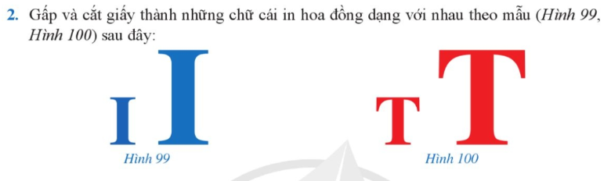
HOẠT ĐỘNG VẬN DỤNG
Notes:
Giáo viên chiếu sản phẩm của HS, cho HS nhận xét, nêu cách thực hiện.

Slide 11
HƯỚNG DẪN TỰ HỌC Ở NHÀ
Ôn tập lại kiến thức mới học, tìm hiểu thêm về cách tạo một hình phẳng đồng dạng theo mẫu.
Hoàn thiện bài tập 2.
Chuẩn bị dụng cụ và vật liệu và xây dựng cách thực hiện yêu cầu: “ Tạo 2 hình (phẳng) đồng dạng mà em thích”.

Slide 12
Remember… Safety First!
Thank you!

